Slide 1


Presentación de resultados y principales conclusiones: Índice de Transparencia Corporativa en Integridad, Cumplimiento y Derechos Humanos de las empresas del IBEX-35 por Transparencia Internacional España

Slide 2


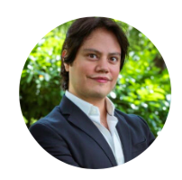


Presentación del informe TRAC-ESPAÑA 2022
Prof. Dra. Silvina Bacigalupo
D. David Martínez
Dña. Dolores García

Slide 3
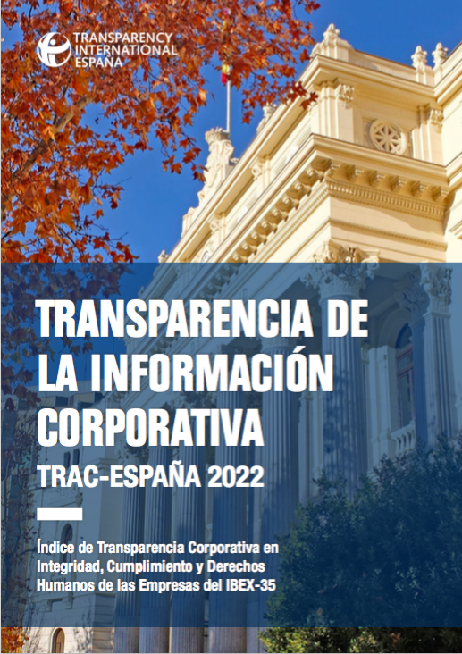
Presentación del informe TRAC-ESPAÑA 2022

Slide 4
Presentación del informe TRAC-ESPAÑA 2022
QUÉ ES EL TRAC-ESPAÑA 2022
METODOLOGÍA
RECOMENDACIONES
PRINCIPALES RESULTADOS
PRINCIPALES CONCLUSIONES
DIMENSIÓN CUMPLIMIENTO NORMATIVO

Slide 5


El presente informe se ha elaborado gracias al apoyo y cofinanciación de:

Slide 6


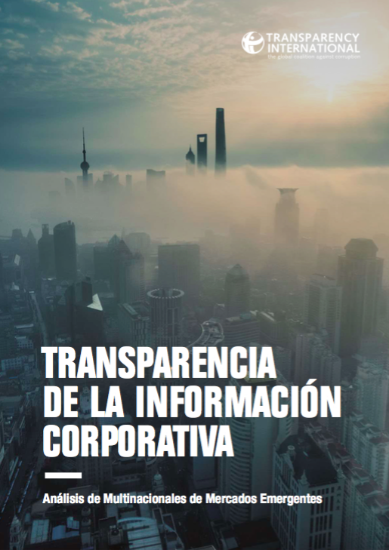


TRANSPARENCY IN CORPORATE REPORTING (TRAC)

Slide 7
INFORME TRAC-ESPAÑA 2022
EL TRAC UTILIZA UNA ESCALA DESDE 0 HASTA 100
0
100
35 EMPRESAS
35 RESULTADOS
NINGUNA EMPRESA
OBTIENE LA PUNTUACIÓN MÁXIMA

Slide 8
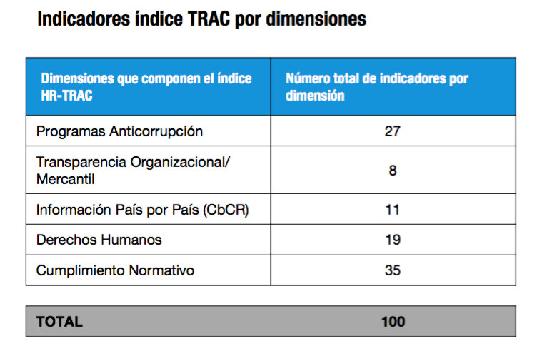
METODOLOGÍA TRAC-ESPAÑA 2022

Slide 9
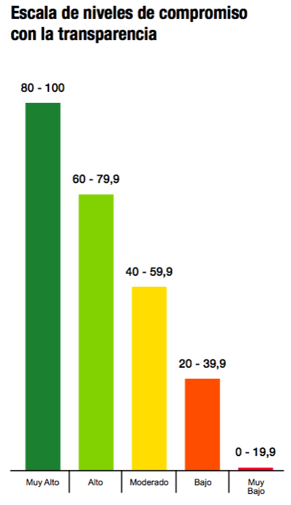
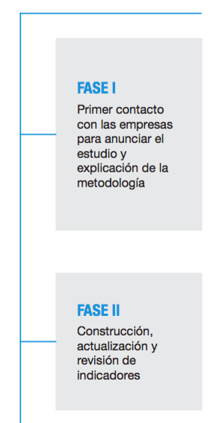
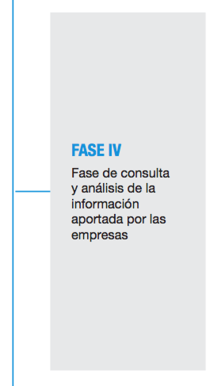
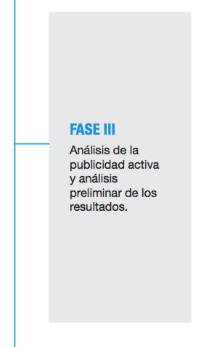
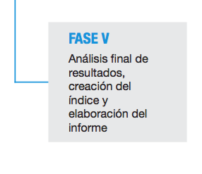
METODOLOGÍA TRAC-ESPAÑA 2022

Slide 10
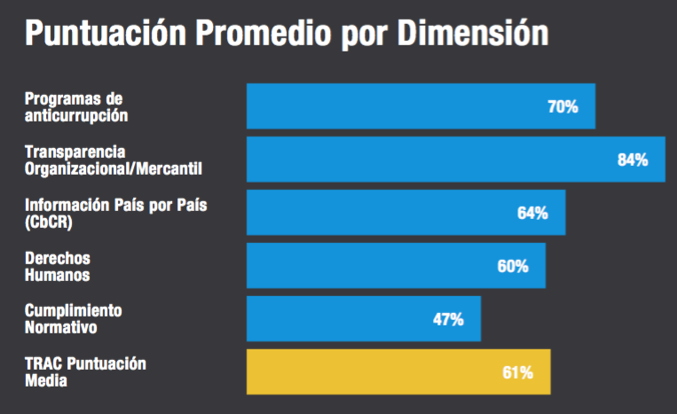
INFORME TRAC-ESPAÑA 2022: PRINCIPALES RESULTADOS

Slide 11
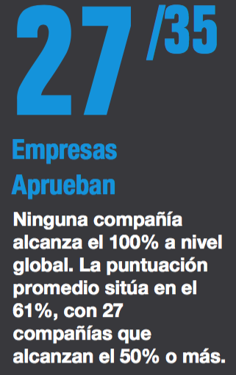
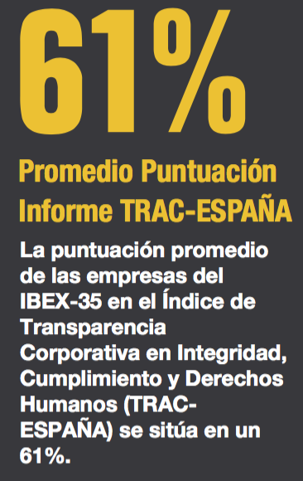
INFORME TRAC-ESPAÑA 2022: PRINCIPALES RESULTADOS

Slide 12
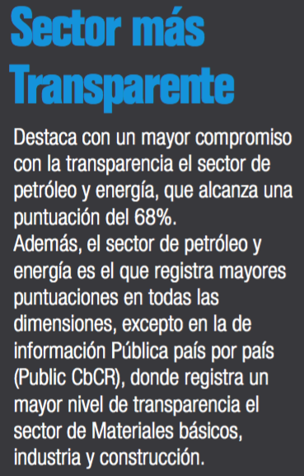
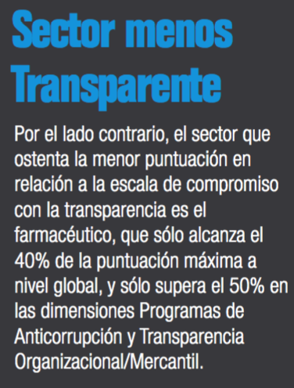
INFORME TRAC-ESPAÑA 2022: PRINCIPALES RESULTADOS

Slide 13
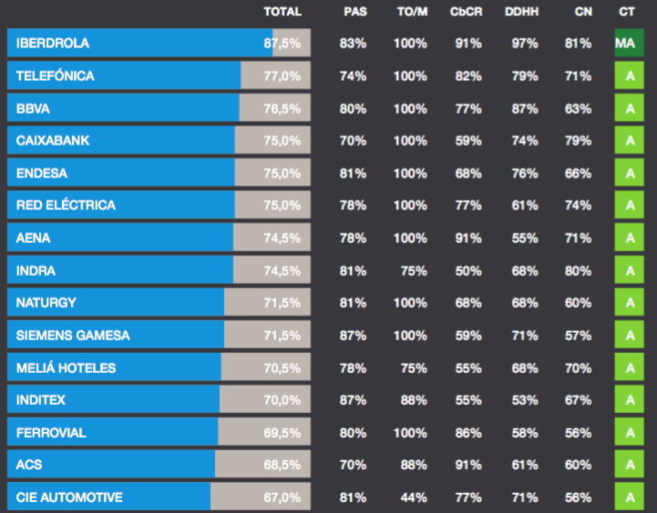
INFORME TRAC-ESPAÑA 2022: PRINCIPALES RESULTADOS

Slide 14
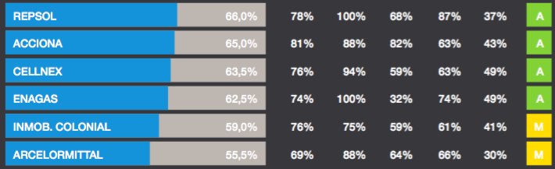
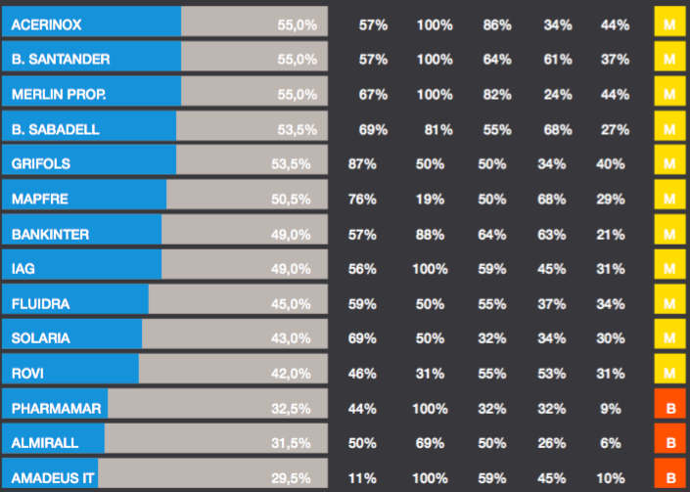

Slide 15
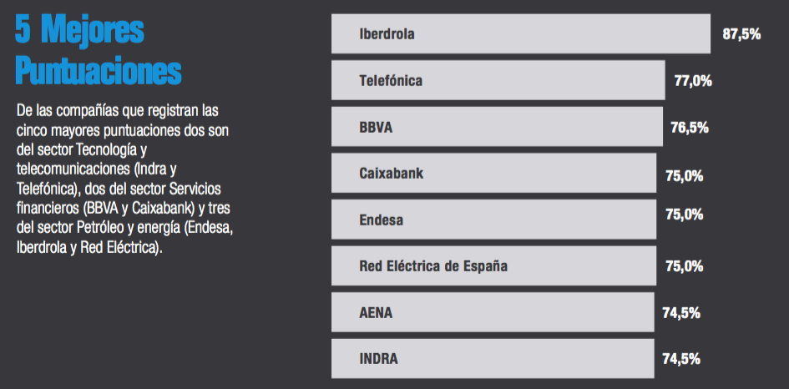
INFORME TRAC-ESPAÑA 2022: PRINCIPALES RESULTADOS

Slide 16
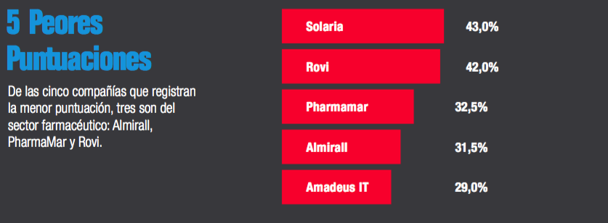
INFORME TRAC-ESPAÑA 2022: PRINCIPALES RESULTADOS

Slide 17
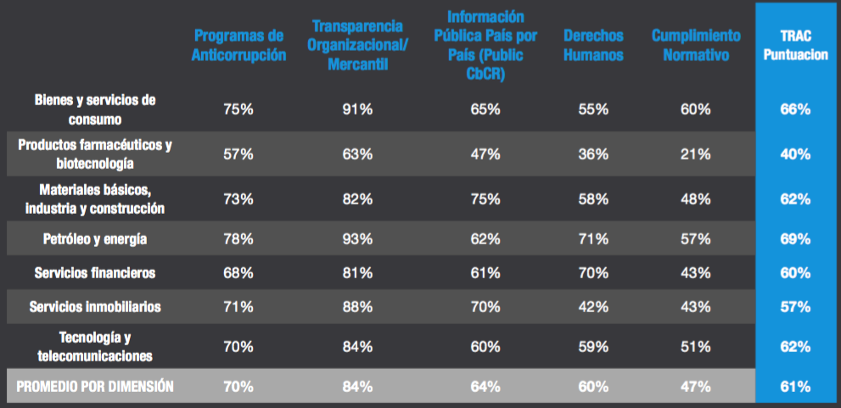
INFORME TRAC-ESPAÑA 2022: PRINCIPALES RESULTADOS

Slide 18
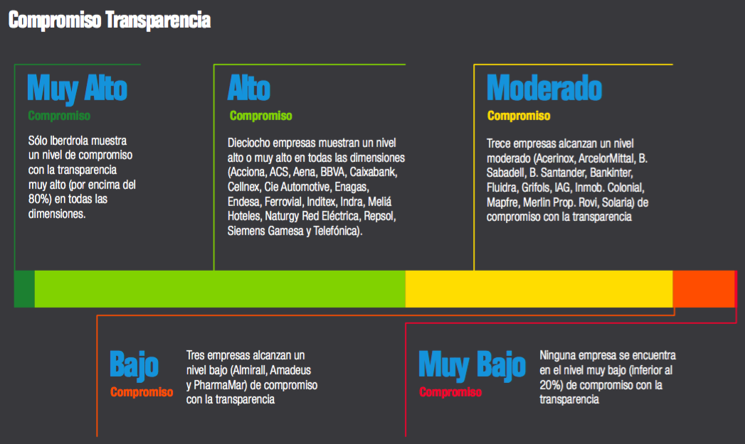
RESULTADOS
ESCALA COMPROMISO CON LA TRANSPARENCIA

Slide 19

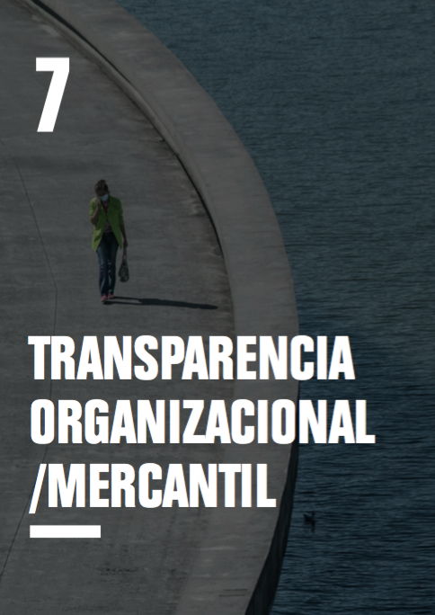
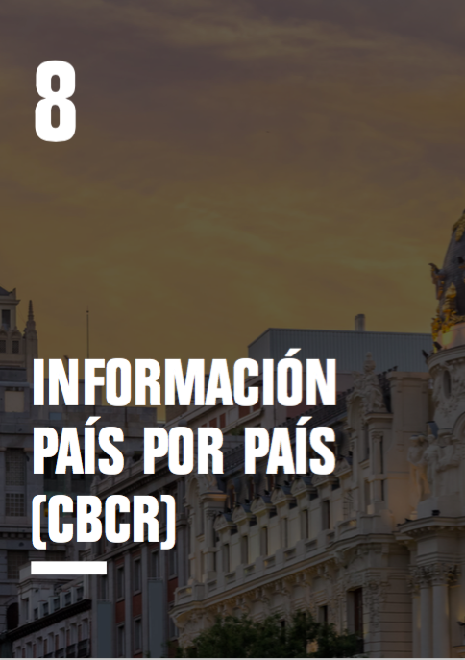


INFORME TRAC-ESPAÑA 2022: DIMENSIONES

Slide 20


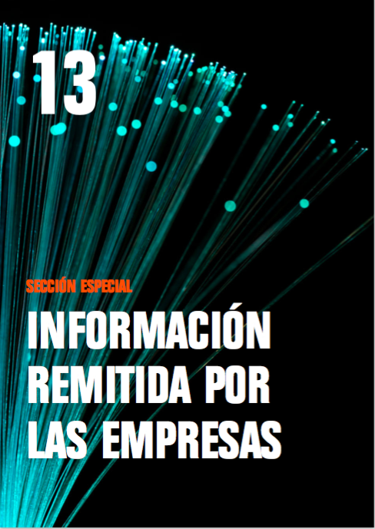
INFORME TRAC-ESPAÑA 2022: SECCCIONES ESPECIALES

Slide 21
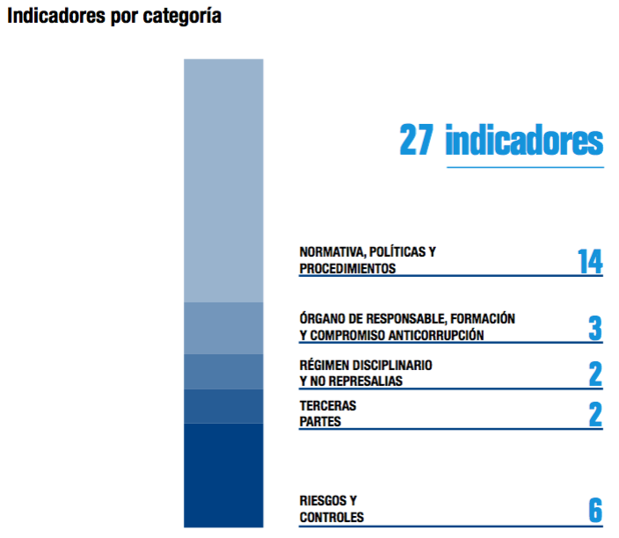
INFORME TRAC-ESPAÑA 2022: PROGRAMAS ANTICORRUPCIÓN

Slide 22
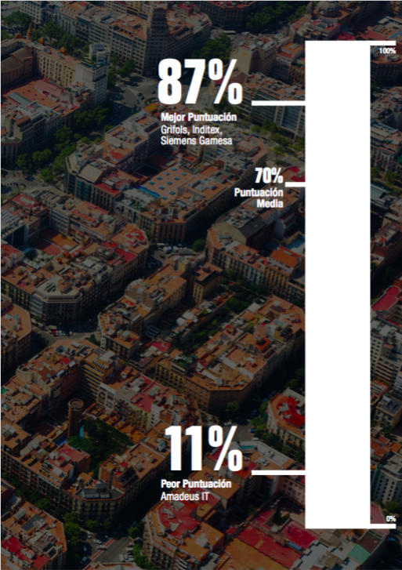
INFORME TRAC-ESPAÑA 2022: PROGRAMAS ANTICORRUPCIÓN

Slide 23
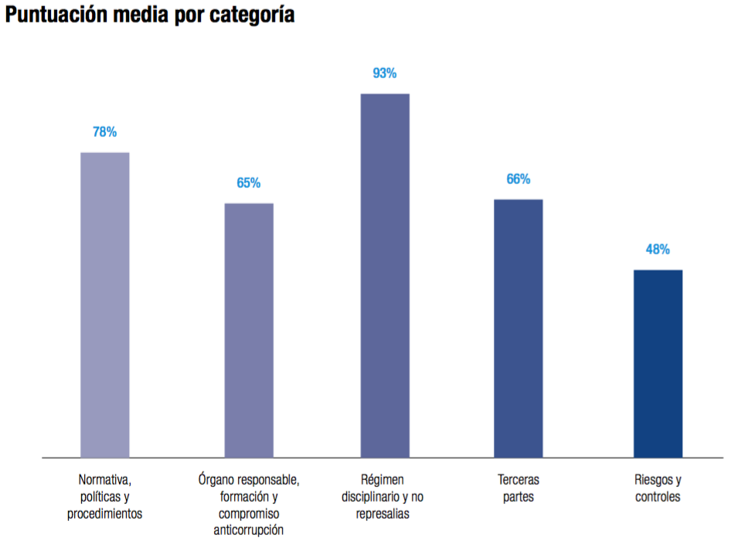
INFORME TRAC-ESPAÑA 2022: PROGRAMAS ANTICORRUPCIÓN

Slide 24
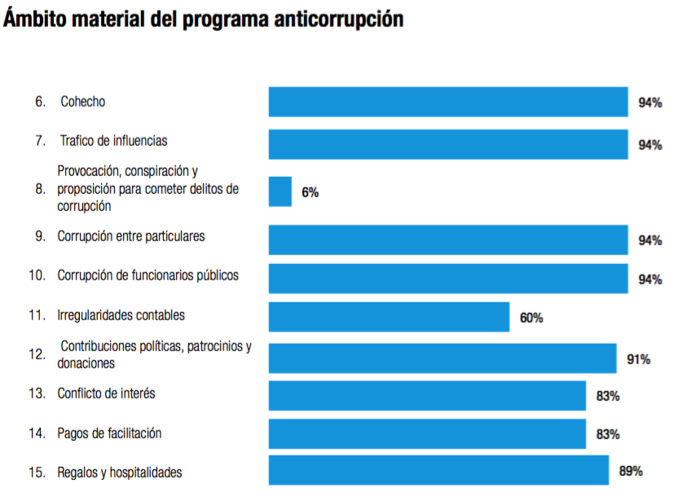
INFORME TRAC-ESPAÑA 2022: PROGRAMAS ANTICORRUPCIÓN

Slide 25
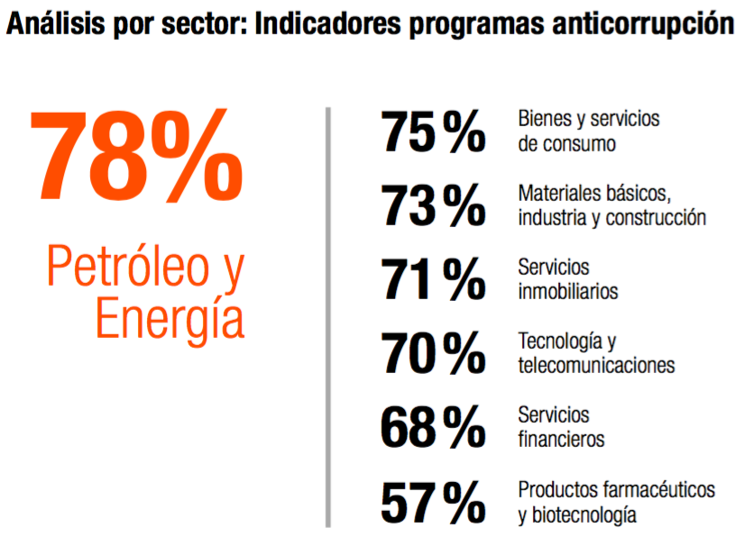
INFORME TRAC-ESPAÑA 2022: PROGRAMAS ANTICORRUPCIÓN

Slide 26
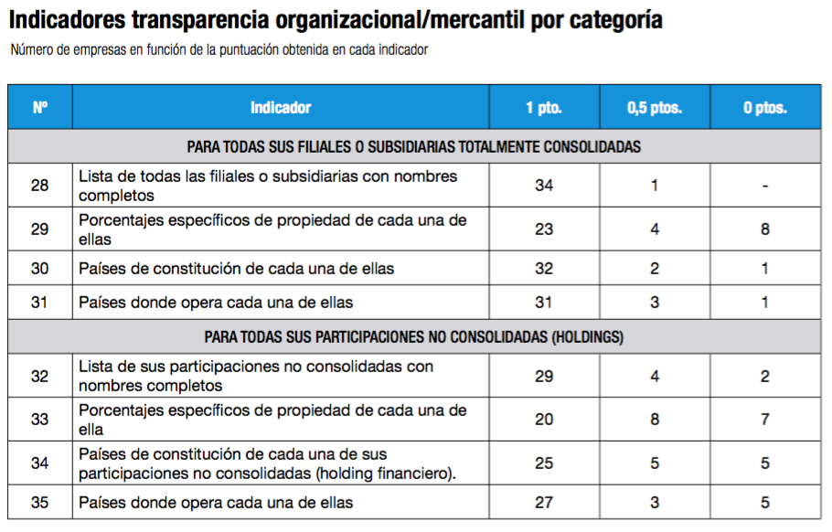
INFORME TRAC-ESPAÑA 2022: TRANSPARENCIA ORGANIZACIONAL

Slide 27
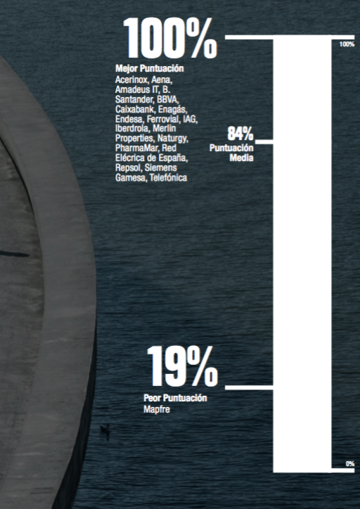
INFORME TRAC-ESPAÑA 2022: TRANSPARENCIA
ORGANIZACIONAL

Slide 28
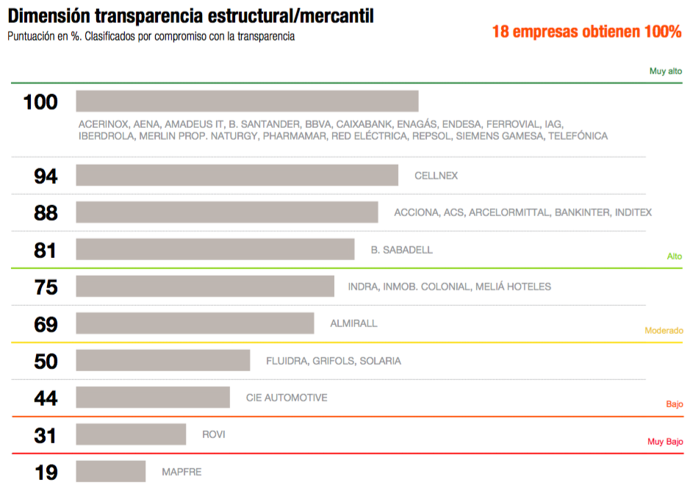
INFORME TRAC-ESPAÑA 2022: TRANSPARENCIA ORGANIZACIONAL

Slide 29
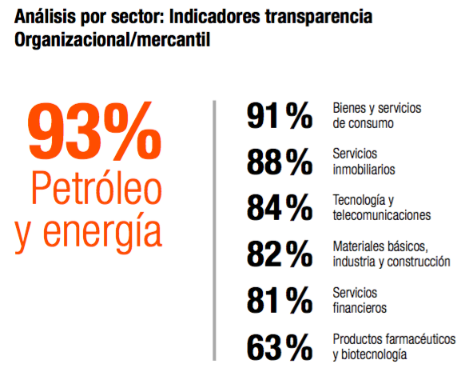
INFORME TRAC-ESPAÑA 2022: TRANSPARENCIA ORGANIZACIONAL

Slide 30
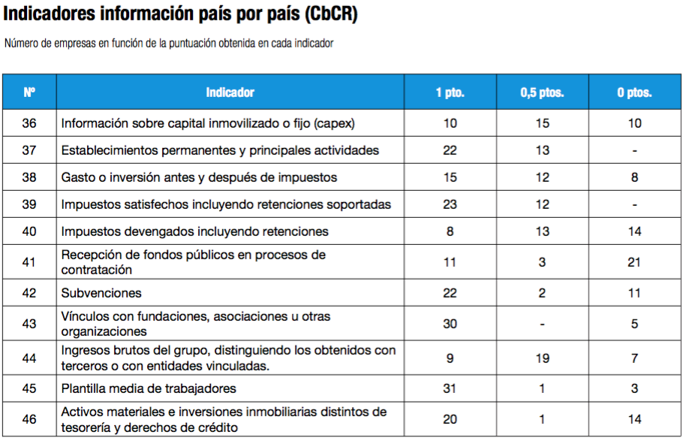
INFORME TRAC-ESPAÑA 2022: CBCR

Slide 31
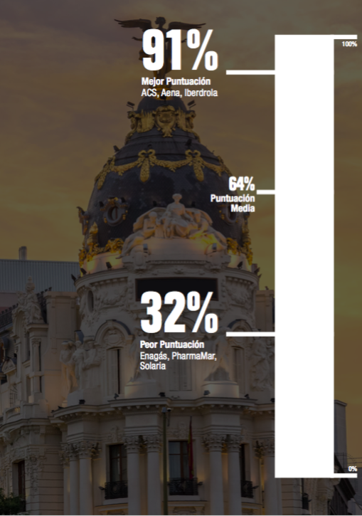
INFORME TRAC-ESPAÑA 2022: CBCR

Slide 32
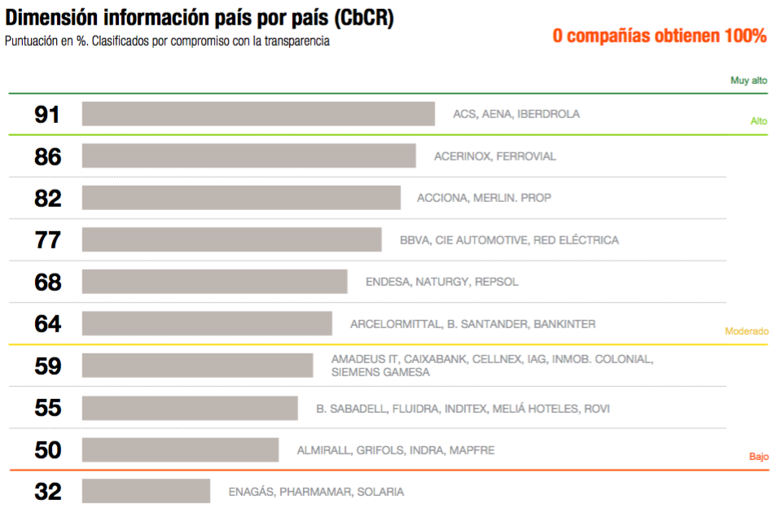
INFORME TRAC-ESPAÑA 2022: CBCR

Slide 33
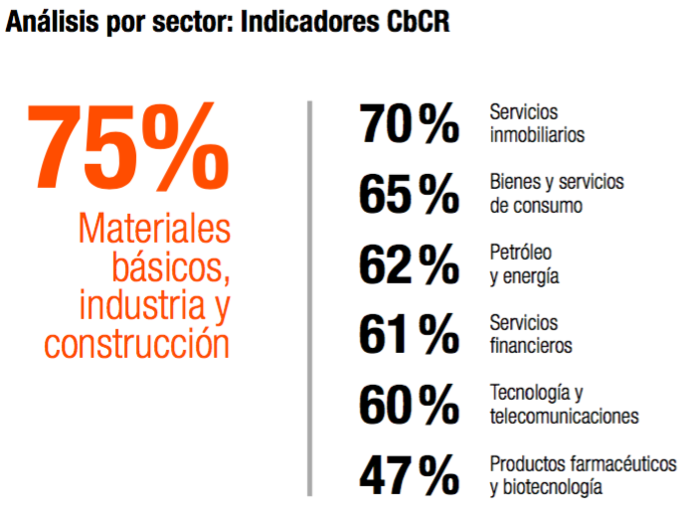
INFORME TRAC-ESPAÑA 2022: CBCR

Slide 34
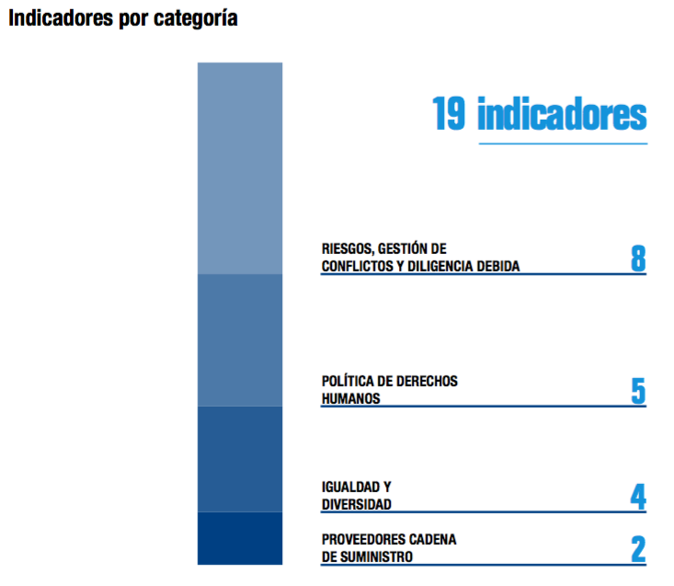
INFORME TRAC-ESPAÑA 2022: DERECHOS HUMANOS

Slide 35
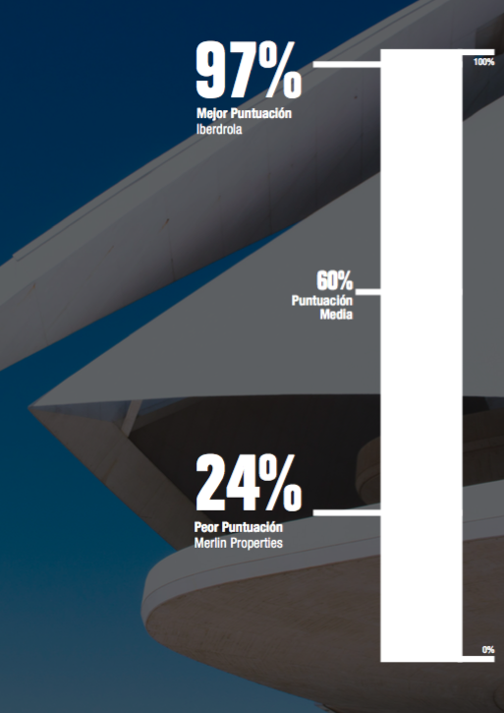
INFORME TRAC-ESPAÑA 2022: DERECHOS HUMANOS

Slide 36
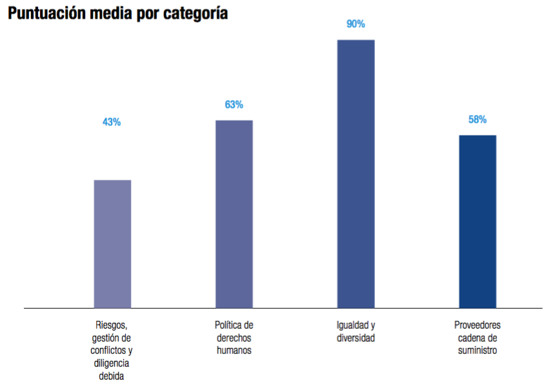
INFORME TRAC-ESPAÑA 2022: DERECHOS HUMANOS

Slide 37
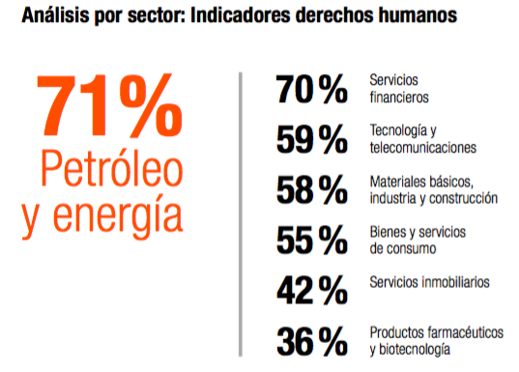
INFORME TRAC-ESPAÑA 2022: DERECHOS HUMANOS

Slide 38
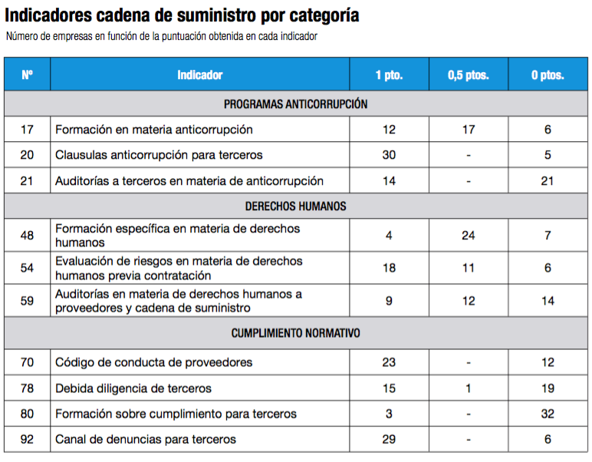
INFORME TRAC-ESPAÑA 2022: CADENA DE SUMINISTRO

Slide 39
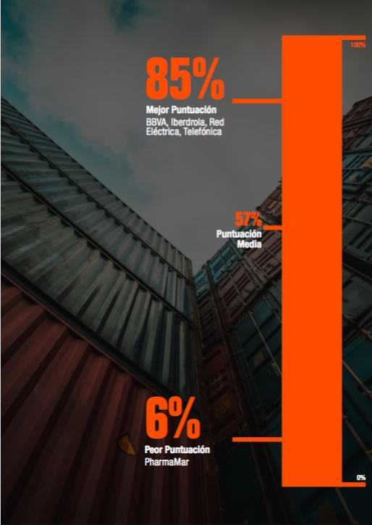
INFORME TRAC-ESPAÑA 2022: CADENA DE SUMINISTRO

Slide 40
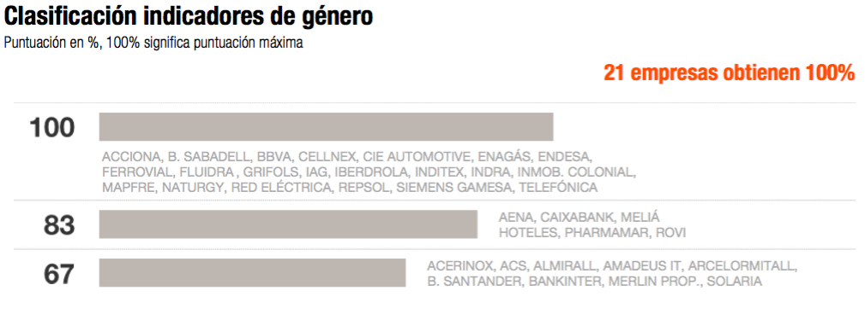
INFORME TRAC-ESPAÑA 2022: GÉNERO

Slide 41
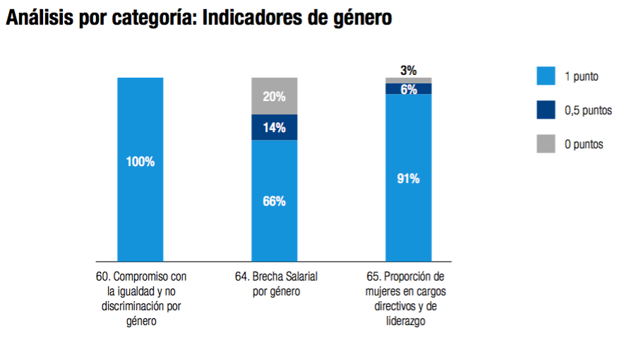
INFORME TRAC-ESPAÑA 2022: GÉNERO

Slide 42
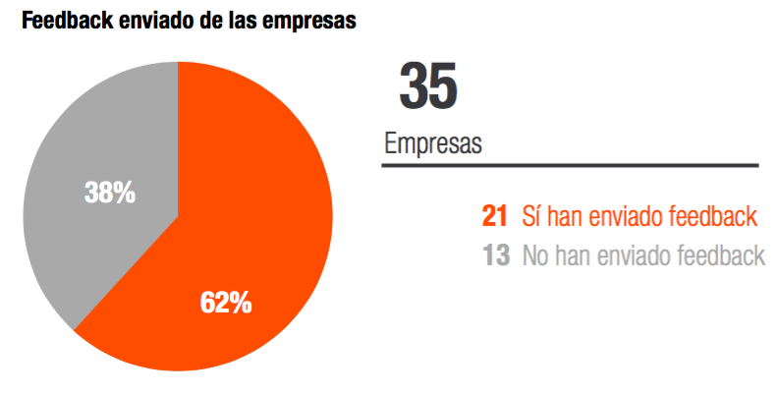
INFORME TRAC-ESPAÑA 2022: FEEDBACK Y CONCLUSIONES

Slide 43
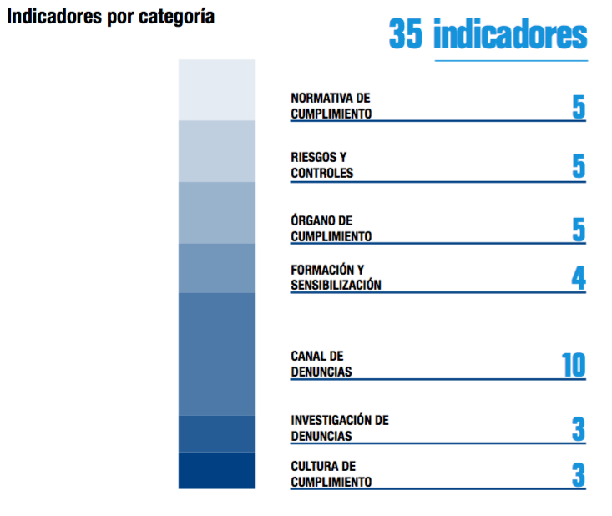
DIMENSIÓN CUMPLIMIENTO NORMATIVO

Slide 44
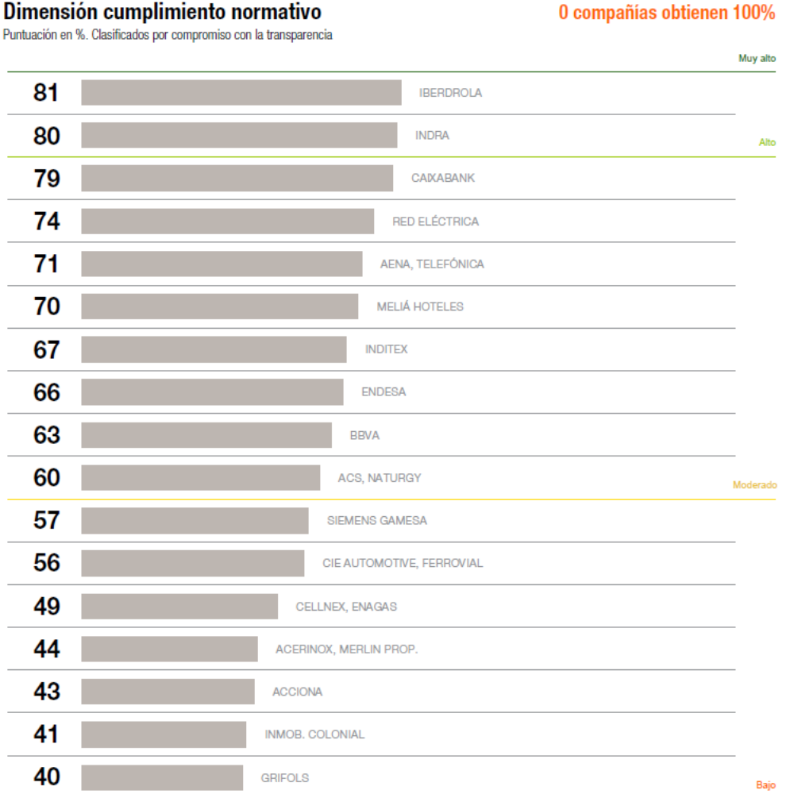
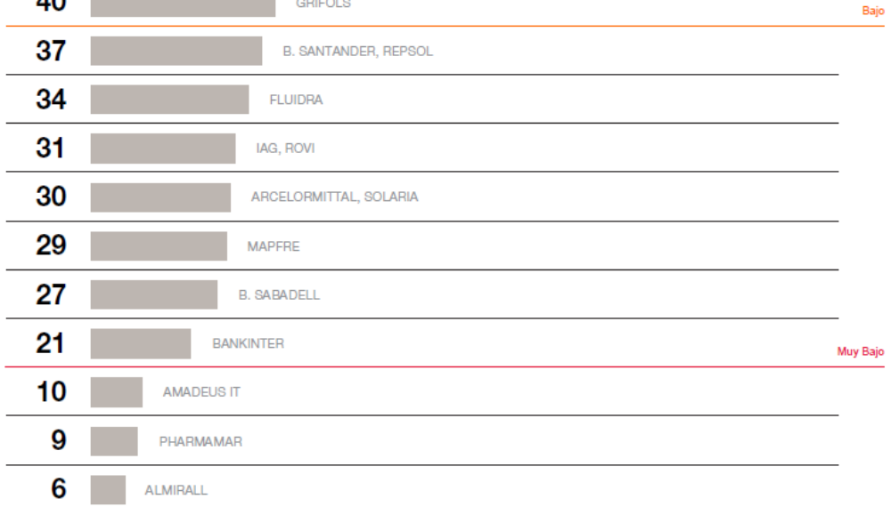
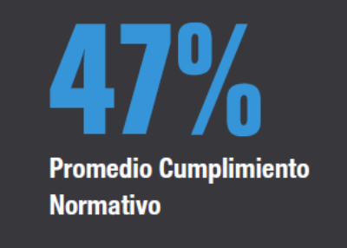
DIMENSIÓN CUMPLIMIENTO NORMATIVO

Slide 45

DIMENSIÓN CUMPLIMIENTO NORMATIVO

Slide 46

DIMENSIÓN CUMPLIMIENTO NORMATIVO
59%
Promedio indicadores clave

Slide 47

DIMENSIÓN CUMPLIMIENTO NORMATIVO

Slide 48

DIMENSIÓN CUMPLIMIENTO NORMATIVO

Slide 49
Preguntas y Respuestas

Slide 50
¡Muchas gracias por su atención!

Slide 51


